Slide 1
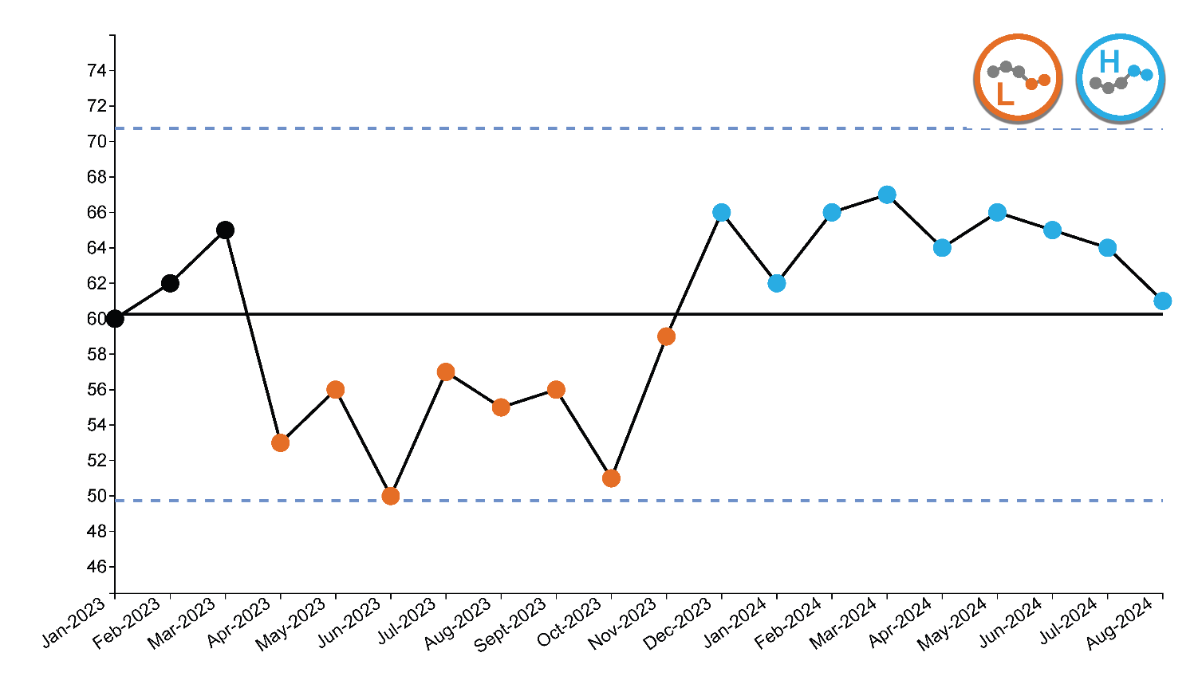
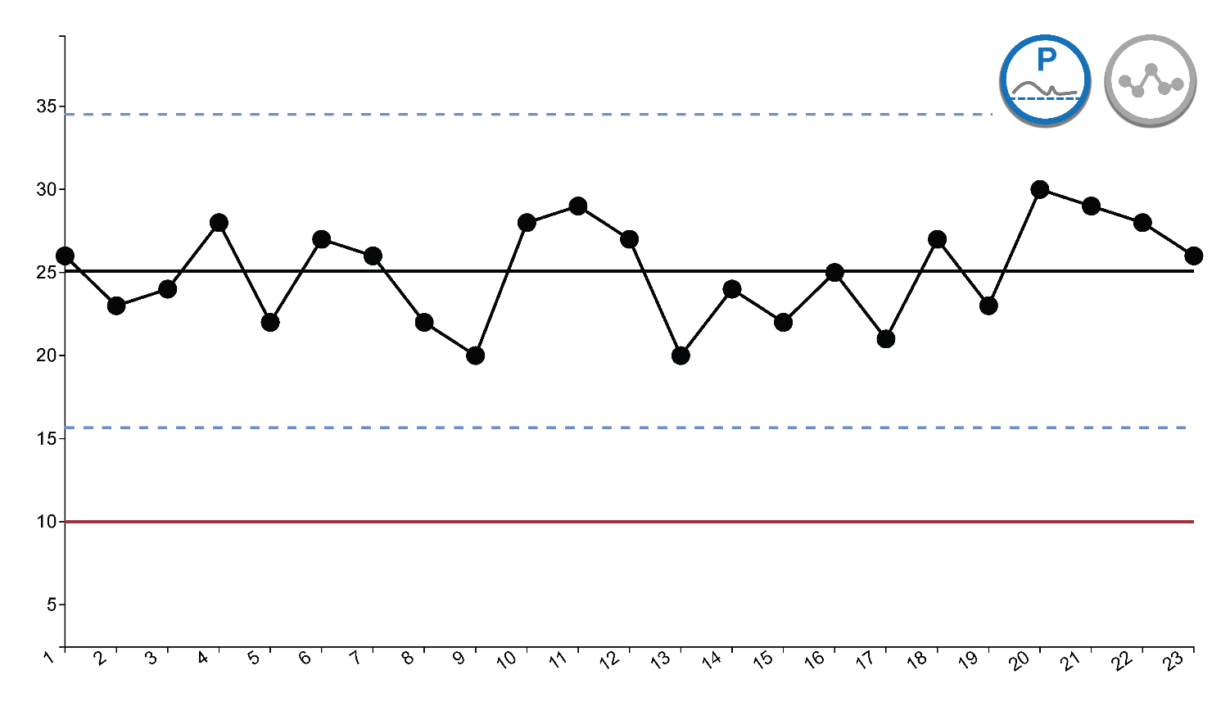
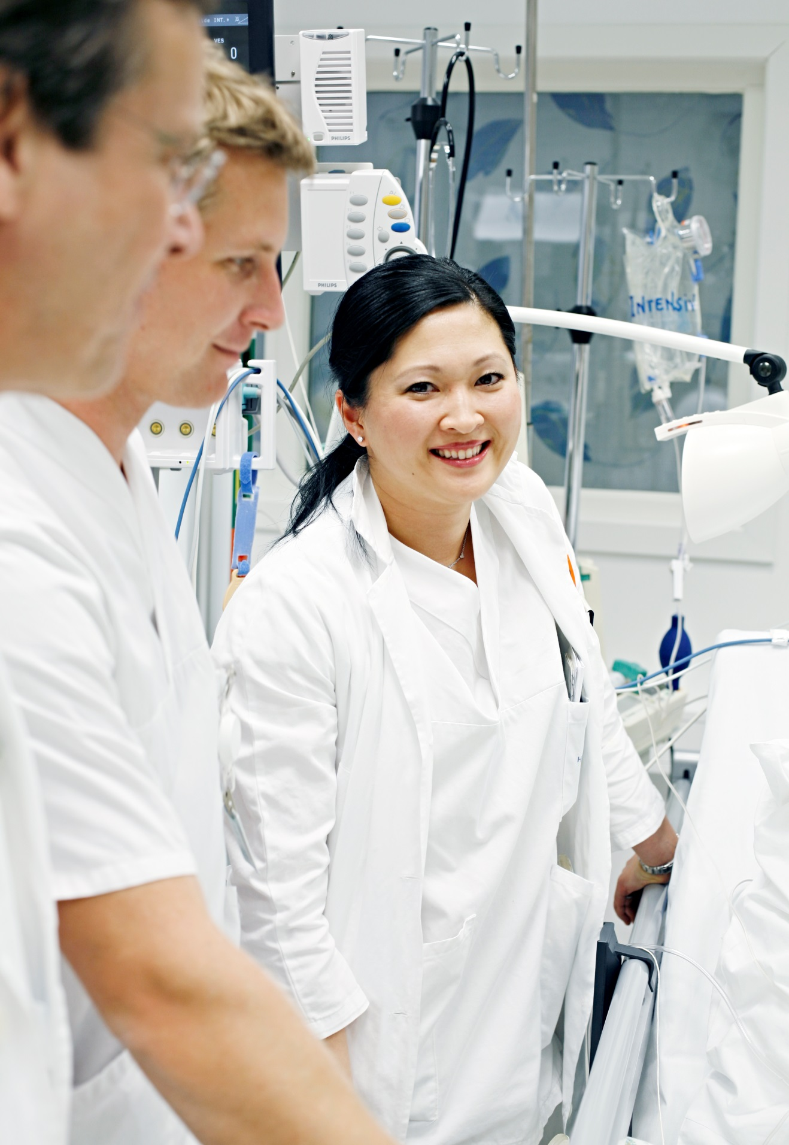
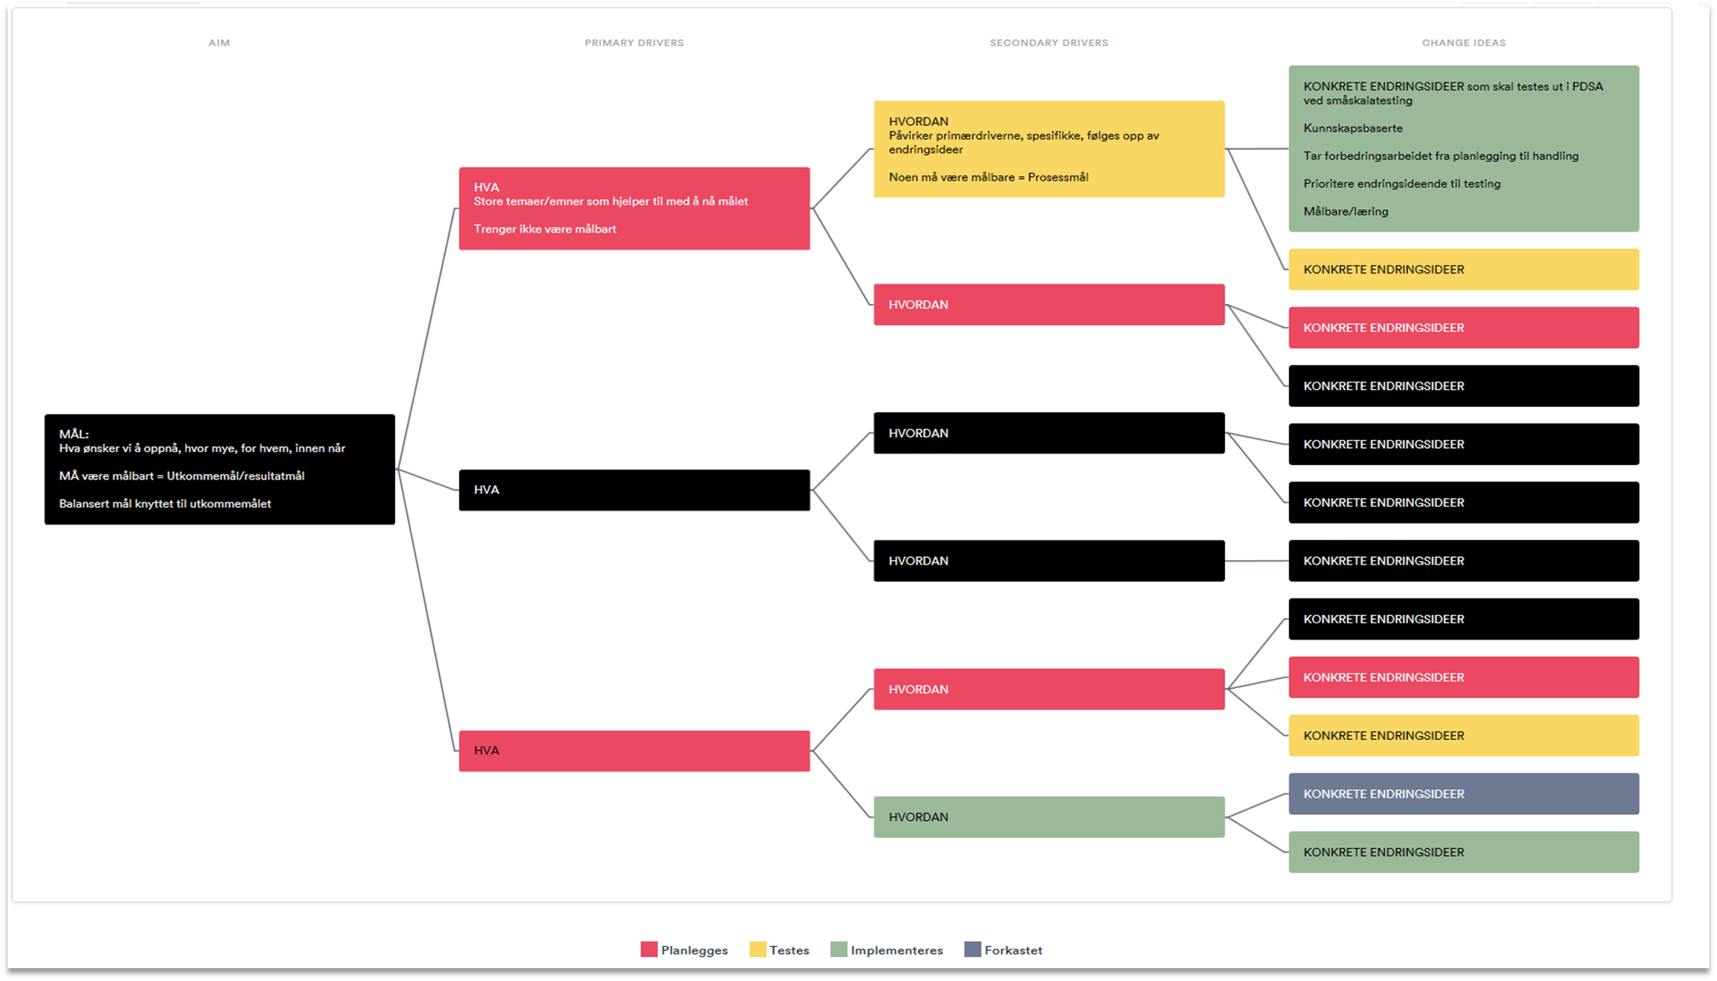
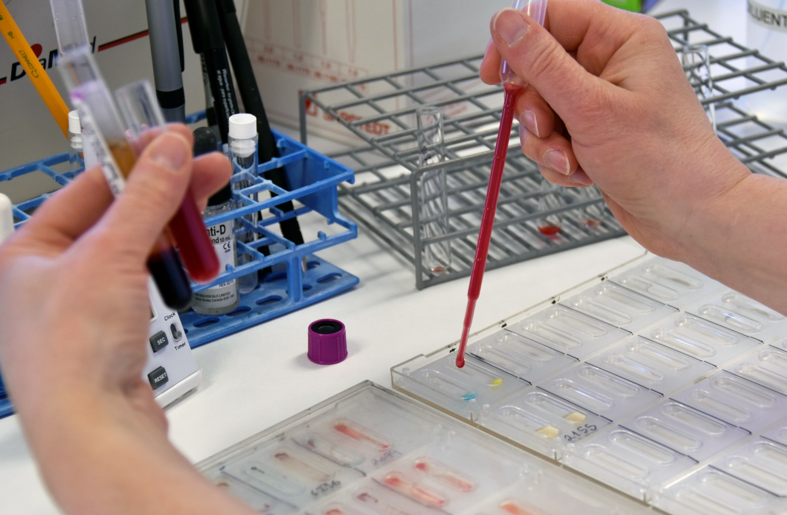
Oppdatert dato:
FORSTÅ endringsbehovet
Sett sammen TEAM
Sett MÅL for arbeidet
Lag et sett INDIKATORER
Identifiser og prioriter IDEER
TEST ideene i lokal kontekst
IMPLEMENTER og FØLG OPP
SPREDNING av forbedringen
Tittel på forbedringsarbeidet
Seksjon, avdeling, sykehus, foretak, helseregion der arbeidet gjøres
BAKGRUNN FOR ARBEIDET
Kort om hvorfor dere starter arbeidet.
Har dere data/tall på hvordan det ser ut på aktuelle område hos dere i dag.
Kunnskapsgrunnlag for ønsket endring
Hvorfor er dette arbeidet viktig? Hvem er det viktig for?
++
SKÅR FOR ARBEIDET
Oppdater skår fra 0,5-5,0
MÅLINGER OG RESULTATER
Nevn de viktigste målingene og resultatene.
Klipp evt inn diagrammer.
MÅL FOR ARBEIDET
Hva er målet for arbeidet?
Hva skal dere oppnå, hvor mye, for hvem, innen når?
Er det også et SMART mål? (Spesifikt, målbart, attraktivt, realistisk og tidsbestemt)
++
Forklaring til figur
ENDRINGSIDEER
Hvilke endringsideer har dere prioritert?
Nevn de viktigste endringsideene
…
…
…
…
…
…
…
…
PDSA TESTER
Beskriv de viktigste endringsideer dere har testet og hva dere har lært.
PDSA 1
PDSA 2
PDSA 3
PDSA 4
IMPLEMENTERING OG SPREDNNG
Evt Driverdiagram med fargekoder….
Skriv litt om hva dere har implementert i daglig praksis
Hvilke ideer som er testet og klare for implementering
Implementeringsplan
Hvilke ideer som egner seg til spredning til andre
Spredningsplan
…
…
…
…
…
…
…
…
…
…
…
LÆRING OG VEIEN VIDERE
Skriv litt om hva dere har lært og videre plan for arbeidet eller nye forbedringsarbeider
Metoder: Forbedringskunnskap og Forbedringsmodellen med tilhørende verktøy
Forbedringsteam:
Nærmeste leder:

